Slide 1

DATATHON POSTECH · FASE 5
Passos Mágicos:
dos dados ao ponto de virada
Análise do desenvolvimento educacional 2022–2024 e modelo preditivo de risco de defasagem
Grupo 108 · PosTech Data Analytics · Agosto 2026
Victor Soares Cibele de Assis José Ricardo Peroto Alex Moreira

Slide 2
ABERTURA
Agenda
Contexto quem é a Passos Mágicos e por que os dados importam
01
Metodologia como o INDE é formado e a base de dados usada
02
Diagnóstico por indicador as 11 perguntas do desafio, respondidas com dados
03
Risco de defasagem a abordagem do modelo preditivo
04
Recomendações o que sugerimos para a Passos Mágicos
05
Datathon PosTech · Passos Mágicos
01 / 19

Slide 3
CONTEXTO
Quem é a Passos Mágicos
1992
OS 4 PILARES
Fundada por Michelle Flues e Dimetri Ivanoff, em orfanatos de Embu-Guaçu (SP).
01
02
Educação de qualidade
Apoio psicológico e psicopedagógico
2016
O projeto se torna a Associação Passos Mágicos, ampliando o acesso a mais jovens.
03
04
Hoje
Ampliação da visão de mundo
Protagonismo
35 anos usando a educação como ferramenta de transformação para crianças e jovens em vulnerabilidade social.
Datathon PosTech · Passos Mágicos
02 / 19

Slide 4
METODOLOGIA
Como o INDE é formado
IAN
IDA
IEG
IAA
IPS
IPP
IPV
média ponderada
INDE
→
classifica cada aluno em uma Pedra →
Quartzo
Ágata
Ametista
Topázio
faixa de INDE
faixa de INDE
faixa de INDE
faixa de INDE
2,405 – 5,506
5,506 – 6,868
6,868 – 8,230
8,230 – 9,294
MENSAGEM-CHAVE
Nomear as siglas explicitamente aqui evita que a diretoria se perca no restante da apresentação — é o glossário visual do case.
Datathon PosTech · Passos Mágicos
03 / 19

Slide 5
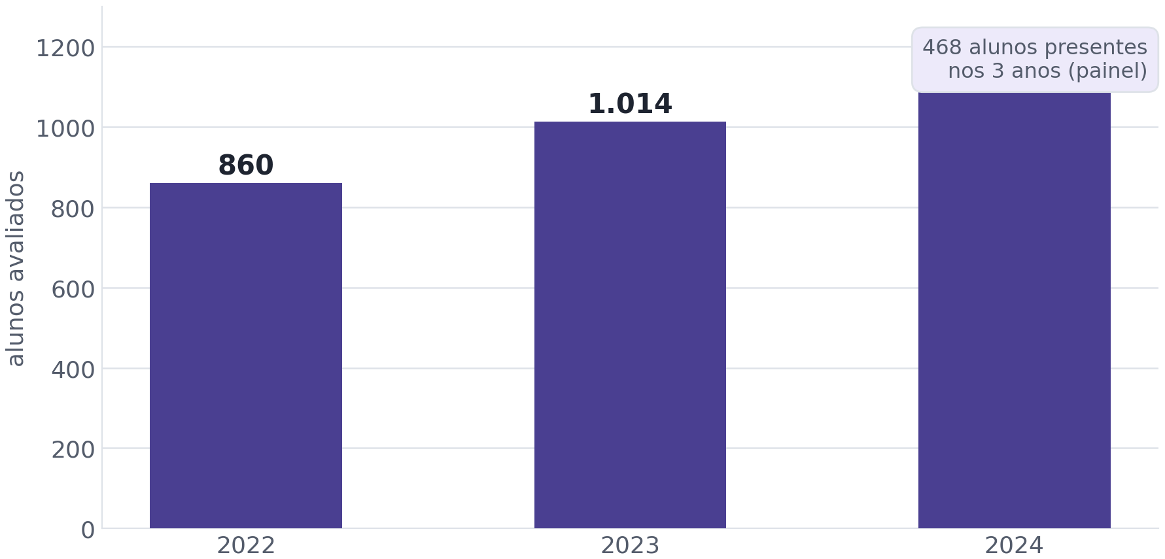
METODOLOGIA
A amostra: 2022 a 2024
1.156
860 → 1.014 → 1.156 alunos avaliados por ano, crescimento contínuo da base.
468 alunos aparecem nos três anos — é o painel para análises por aluno.
Chave de junção: RA (matrícula), estável entre as abas da base.
alunos avaliados em 2024
468
alunos presentes nos 3 anos — o painel usado nas análises de evolução
MENSAGEM-CHAVE
O painel de 468 alunos permite falar em evolução por aluno, não apenas em média de turma — é a base metodológica de boa parte da apresentação.
Datathon PosTech · Passos Mágicos
04 / 19

Slide 6
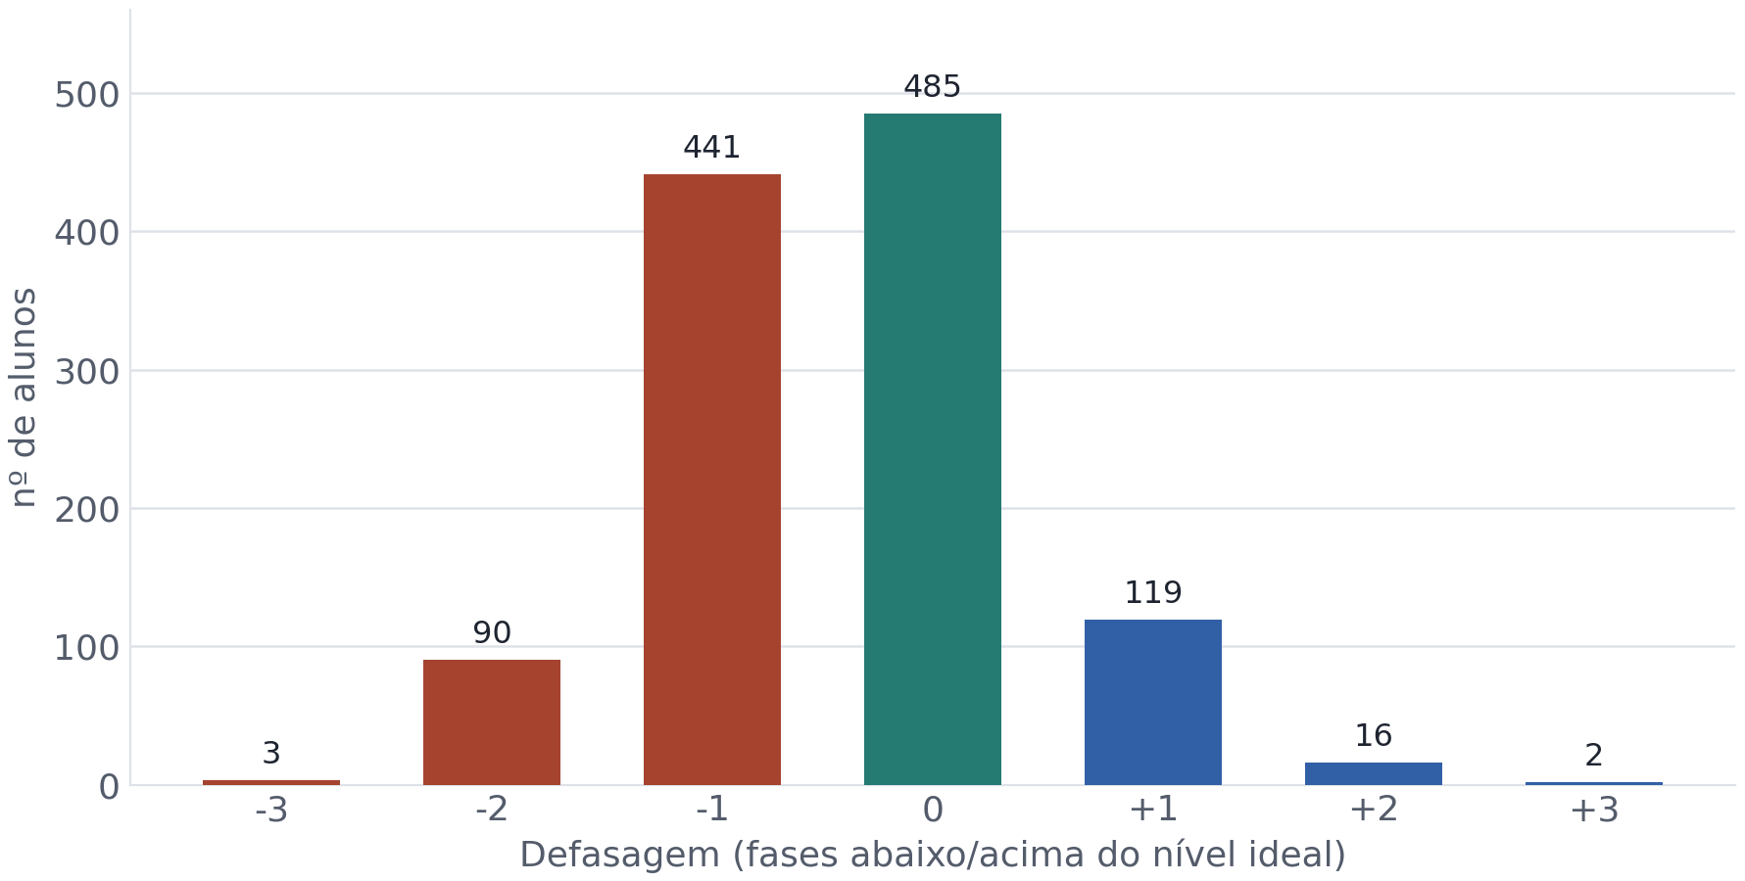
PERGUNTA 1 · IAN
IAN
Perfil de defasagem em 2024
534 alunos (46%) estão abaixo do nível ideal.
441 alunos estão em −1 fase — defasagem leve e recuperável.
109 alunos em situação mais severa (−2 ou −3 fases).
MENSAGEM-CHAVE
Quase metade da base tem alguma defasagem, mas é predominantemente leve — reforço focado em −1 fase tem potencial de recuperar o maior grupo.
Datathon PosTech · Passos Mágicos
05 / 19

Slide 7
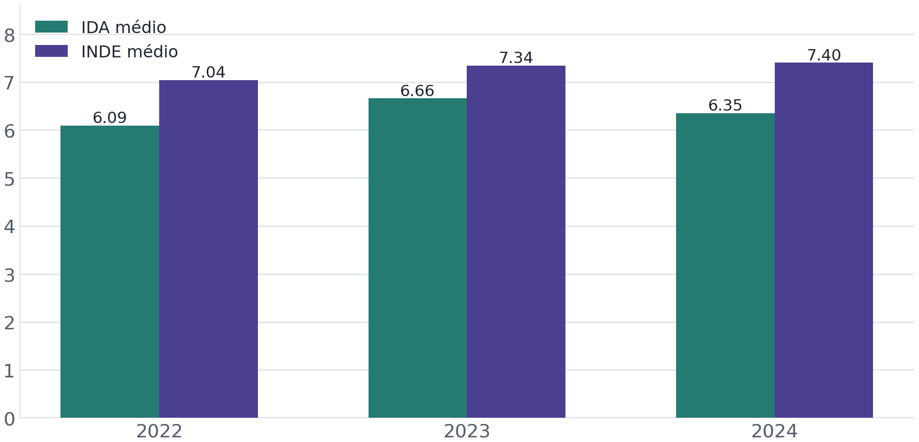
PERGUNTA 2 · IDA
IDA
Desempenho acadêmico ao longo do tempo
IDA sobe em 2023 (6,09 → 6,66) e recua em 2024 (6,35).
INDE segue subindo nos 3 anos (7,04 → 7,34 → 7,40).
Leitura: o desempenho acadêmico não é linear — vale investigar o que puxou 2024 para baixo.
MENSAGEM-CHAVE
O IDA não vem melhorando de forma consistente — 2024 teve recuo mesmo com o INDE geral subindo, sinal de que outros indicadores estão compensando a nota.
Datathon PosTech · Passos Mágicos
06 / 19

Slide 8
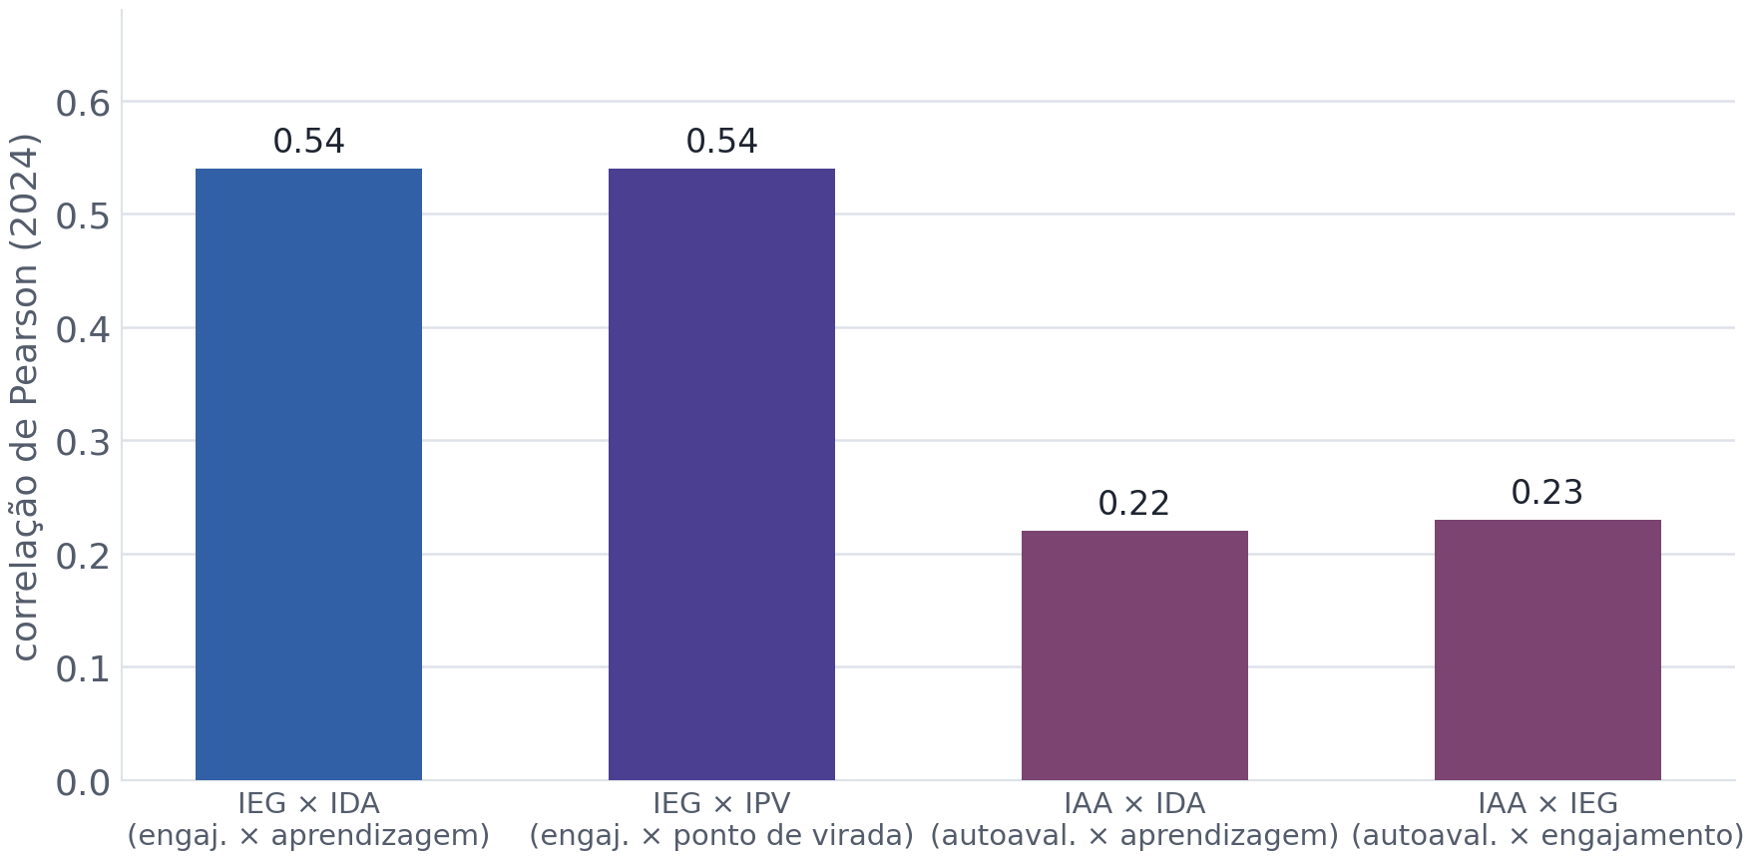
PERGUNTA 3 · IEG
IEG
Engajamento, desempenho e ponto de virada
IEG × IDA = 0,54 — correlação moderada e positiva com a aprendizagem.
IEG × IPV = 0,54 — engajamento acompanha o ponto de virada na mesma intensidade.
MENSAGEM-CHAVE
Engajamento se relaciona de forma consistente tanto com aprendizagem quanto com o ponto de virada — reforça o engajamento como alavanca de intervenção.
Datathon PosTech · Passos Mágicos
07 / 19

Slide 9
PERGUNTA 4 · IAA
IAA
A autopercepção é coerente com o desempenho real?
IAA × IDA = 0,22 — correlação fraca com o desempenho acadêmico.
IAA × IEG = 0,23 — também fraca com o engajamento.
Leitura: como os alunos se autoavaliam tem baixa relação com seu desempenho e engajamento medidos.
0,22 / 0,23
correlações fracas — a autoavaliação não reflete bem o desempenho real
MENSAGEM-CHAVE
A autopercepção do aluno é um sinal fraco isoladamente — não deve substituir os indicadores objetivos (IDA/IEG) na priorização de apoio.
Datathon PosTech · Passos Mágicos
08 / 19

Slide 10
PERGUNTA 5 · IPS
IPS
Aspectos psicossociais antecedem quedas?
Corte transversal de 2024: IPS × IDA = 0,01 — nenhuma relação instantânea observável.
Próximo passo: testar a defasagem temporal (IPS do ano anterior → queda no ano seguinte) usando o painel de 468 alunos — é o teste que realmente responde à pergunta.
0,01
IPS × IDA no corte de 2024 — relação concorrente praticamente nula
LEITURA HONESTA
O corte transversal não mostra relação — isso não descarta o efeito psicossocial, apenas mostra que ele precisa ser testado de forma longitudinal, não instantânea.
Datathon PosTech · Passos Mágicos
09 / 19

Slide 11
PERGUNTA 6 · IPP
IPP
O IPP confirma a defasagem apontada pelo IAN?
Correlação de apenas 0,15 entre IPP e IAN em 2024.
Leitura: a avaliação psicopedagógica e a defasagem de nível medem coisas distintas — não são intercambiáveis.
Nota: o IPP só passou a existir na base a partir de 2023.
0,15
correlação IPP × IAN em 2024 — divergem mais do que confirmam
MENSAGEM-CHAVE
IPP e IAN divergem mais do que confirmam — sugere que a avaliação psicopedagógica capta uma dimensão que o indicador de nível sozinho não vê.
Datathon PosTech · Passos Mágicos
10 / 19

Slide 12
PERGUNTA 7 · IPV
IPV
O que mais influencia o Ponto de Virada
IEG é o sinal mais forte observado até aqui (correlação 0,54 com IPV).
IDA e IPP também compõem o quadro — ver o slide de multidimensionalidade a seguir.
0,54
correlação IEG × IPV — o sinal mais forte observado até aqui
MENSAGEM-CHAVE
Engajamento é o comportamento mais associado ao ponto de virada entre os indicadores testados — candidato natural à variável de maior peso no modelo de risco.
Datathon PosTech · Passos Mágicos
11 / 19

Slide 13
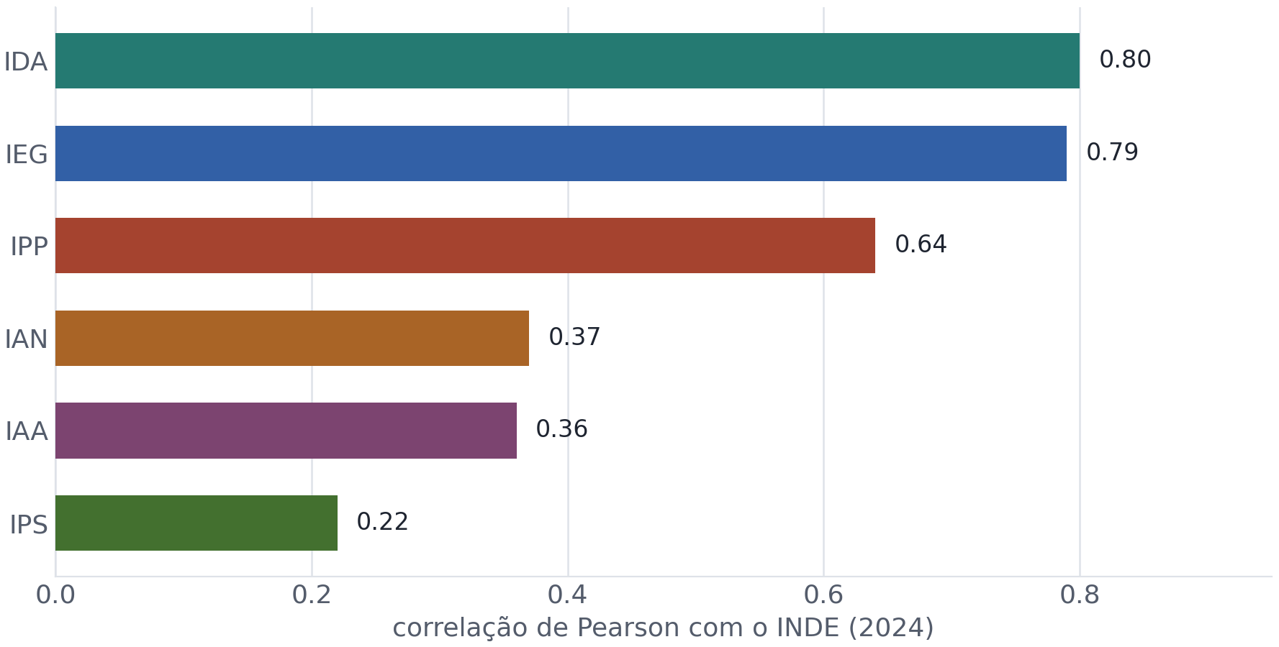
PERGUNTA 8 · MULTIDIMENSIONALIDADE
INDE
O que mais eleva o INDE
IDA (0,80) e IEG (0,79) são os maiores puxadores do INDE.
IPP (0,64) também pesa bastante — mais que IAN, IAA e IPS.
IPS (0,22) é o que menos se relaciona isoladamente com a nota final.
MENSAGEM-CHAVE
Aprendizagem + engajamento + avaliação psicopedagógica formam o trio que mais move o INDE — é onde a intervenção tem o maior retorno esperado.
Datathon PosTech · Passos Mágicos
12 / 19

Slide 14
PERGUNTA 9 · MACHINE LEARNING
Modelo de risco de defasagem — abordagem
1
2
3
4
→
→
→
Features
Alvo
Painel
Saída
IAN, IDA, IEG, IPS, IPP, IAA do ano t
defasagem no ano t+1 (Defasagem < 0)
os 468 alunos com histórico 2022–2024
probabilidade de risco por aluno, consumida no app Streamlit
MENSAGEM-CHAVE
O notebook com feature engineering, split treino/teste, modelagem e avaliação é entregue à parte — aqui mostramos a lógica de negócio que sustenta o app de risco.
Datathon PosTech · Passos Mágicos
13 / 19

Slide 15
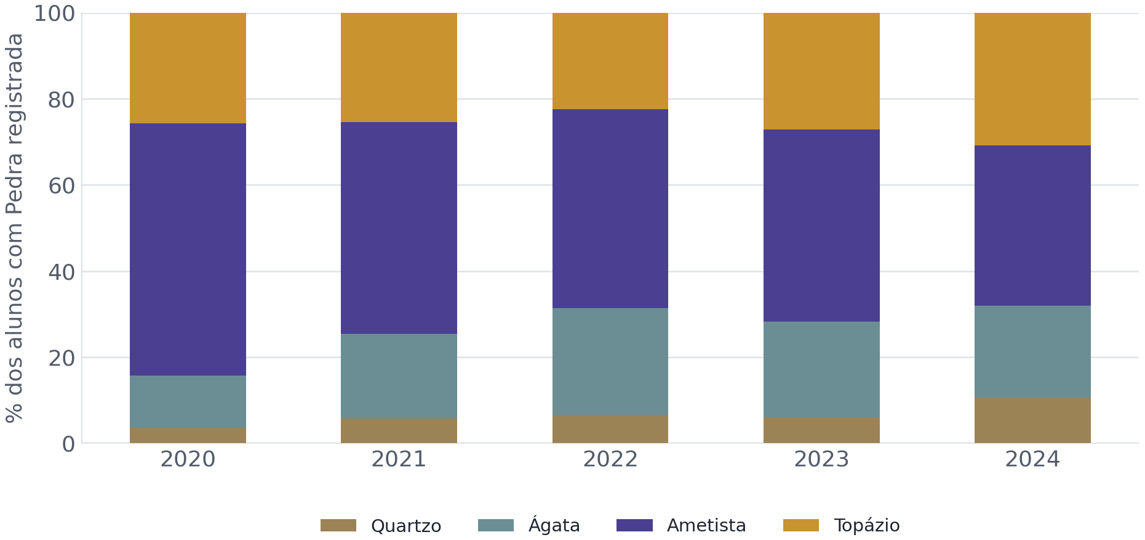
PERGUNTA 10 · EFETIVIDADE DO PROGRAMA
Pedra
Evolução das Pedras ao longo do ciclo
Topázio sobe de 25,7% (2020) para 30,9% (2024) da base com Pedra registrada.
Ametista recua de 58,6% para 37,1% no mesmo período.
Cuidado: a base de alunos com Pedra registrada cresce a cada ano — leitura direcional, não estritamente causal.
MENSAGEM-CHAVE
Há sinal de subida na Pedra mais alta ao longo do tempo — consistente com efetividade do programa, mas a comparação exige controlar o crescimento da amostra.
Datathon PosTech · Passos Mágicos
14 / 19

Slide 16
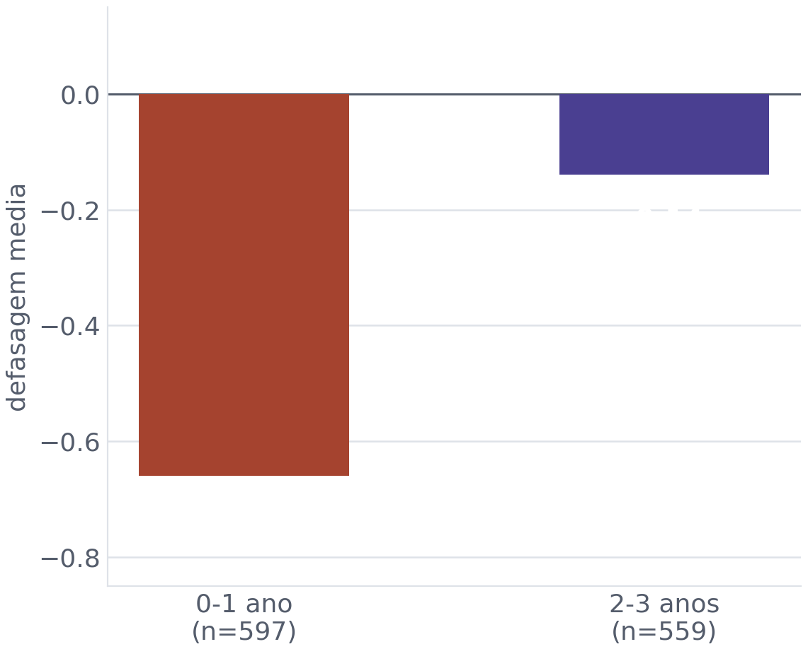
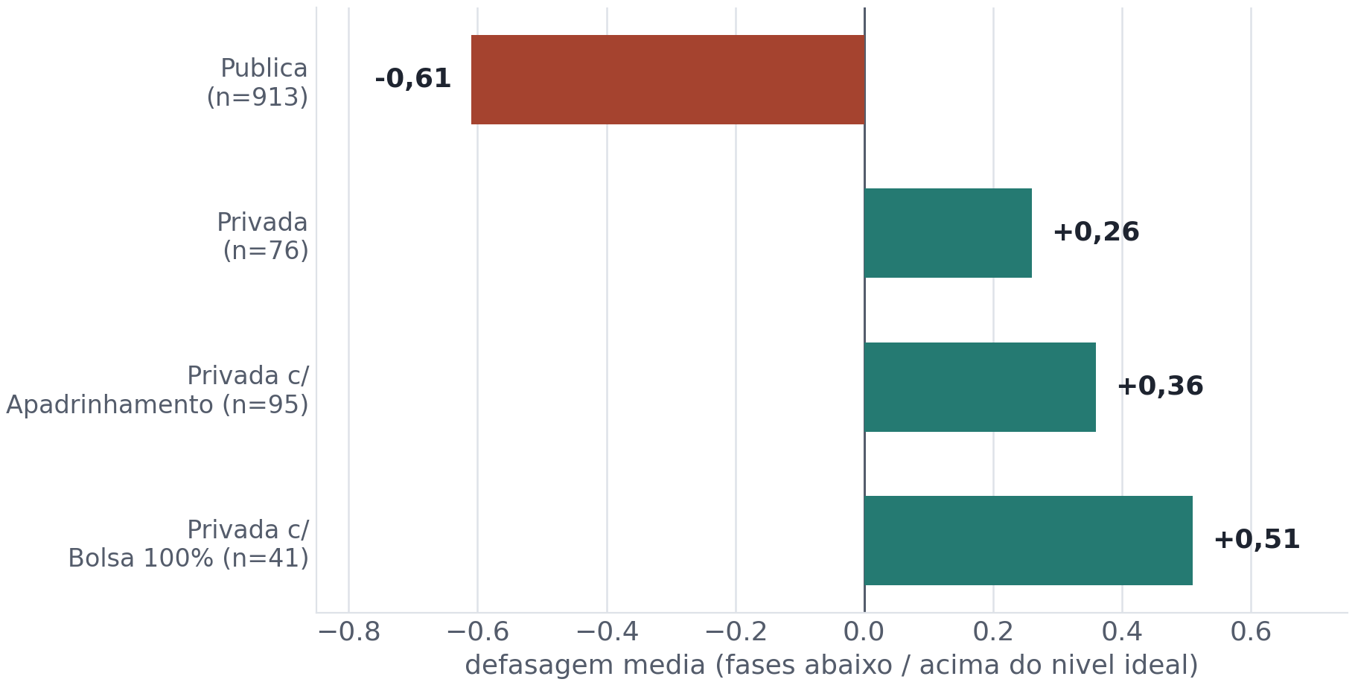
PERGUNTA 11 · INSIGHTS
A rede de ensino explica parte da defasagem
Defasagem média por tipo de rede
Defasagem média por tempo de instituição
MENSAGEM-CHAVE
79% da base (913 alunos) está em escola pública, e é esse grupo que puxa a defasagem geral para baixo (−0,61). Trilhas privadas / bolsa / apadrinhamento estão, em média, ACIMA do nível ideal — o reforço da Passos Mágicos é mais decisivo para quem depende só da rede pública.
Datathon PosTech · Passos Mágicos
15 / 19

Slide 17
PERGUNTA 11 · INSIGHTS (CONT.)
Outras direções exploradas
ACHADO FORTE
SINAL FRACO
SEM DADOS
Tempo na instituição
Gênero
Bolsista / Indicado a bolsa
Quem entrou há 0–1 ano está mais defasado (−0,66) do que quem já está há 2–3 anos (−0,14). Correlação tempo × defasagem = 0,33.
Diferença pequena entre Feminino (INDE 7,48) e Masculino (INDE 7,30). Sinal fraco, não acionável isoladamente.
Coluna vazia na base de 2024 — não foi possível testar essa hipótese com os dados disponíveis.
MENSAGEM-CHAVE
Tempo na instituição é o achado de suporte mais forte dos três — vale citar como segunda evidência de que o programa funciona ao longo do tempo.
Datathon PosTech · Passos Mágicos
16 / 19

Slide 18
FECHAMENTO
Recomendações para a Passos Mágicos
1
Priorizar o grupo −1 fase
slide 05
2
Usar IEG como alavanca
slides 07 · 11
441 alunos — a maior massa recuperável com esforço direcionado.
engajamento é o sinal mais consistente ligado a IDA e IPV.
3
Tratar IAA com cautela
slide 08
4
Testar IPS de forma longitudinal
slide 09
autoavaliação não substitui IDA/IEG na priorização de apoio.
o efeito psicossocial pode ser antecedente, não concorrente.
5
Reforço extra para a rede pública
slide 15
6
Colocar o app de risco na rotina
slide 13
é onde a defasagem se concentra; trilhas privadas já estão acima do ideal.
usar a probabilidade do modelo no acompanhamento contínuo.
Datathon PosTech · Passos Mágicos
17 / 19

Slide 19
OBRIGADO
Passos Mágicos.
Entregáveis do desafio
Repositório GitHub — códigos de limpeza e análise
App Streamlit — modelo de risco em produção (Community Cloud)
Notebook Python — feature engineering, treino/teste, avaliação
Vídeo (até 5 min) — apresentação do storytelling e do modelo

